Slide 1
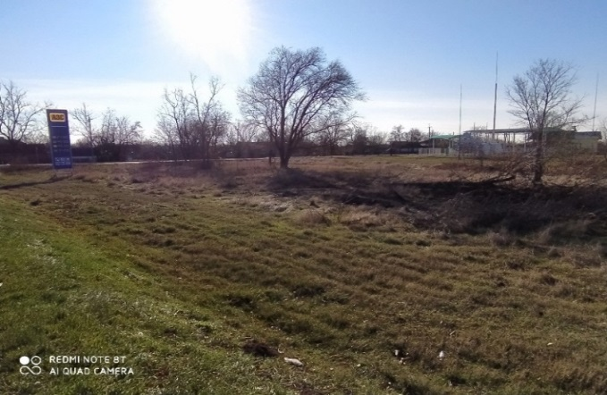
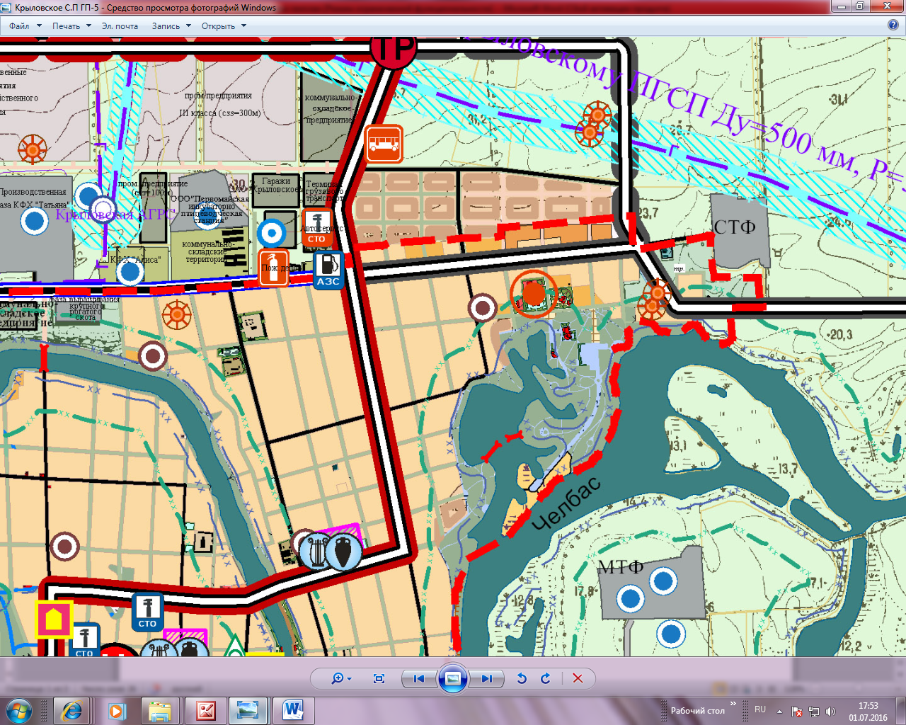
Инвестиционный земельный участок
Основные характеристики: площадь 2 338 м2
Удаленность: электроснабжение – 250 м
газоснабжение – 400 м
водоснабжение – 10 м
Категория земель: земли населенных пунктов
Свободная мощность – 3 МВт
Целевое использование: для строительства и эксплуатации автомобильной мойки
Территориальная зона: ИТ-2. Зона транспортной инфраструктуры
1) Хранение автотранспорта.
2) Служебные гаражи.
3) Объекты придорожного сервиса.
4) Заправка транспортных средств.
5) Обеспечение дорожного отдыха.
6) Автомобильные мойки.
7) Ремонт автомобилей.
8) Стоянки транспорта общего пользования.
Кадастровый номер: 23:19:0901000:1153
Планируемое использование: Строительство автомойки
Адрес: Краснодарский край, Ленинградский район, станица Крыловская, ул. Прифермовская, 2В

